Slide 1

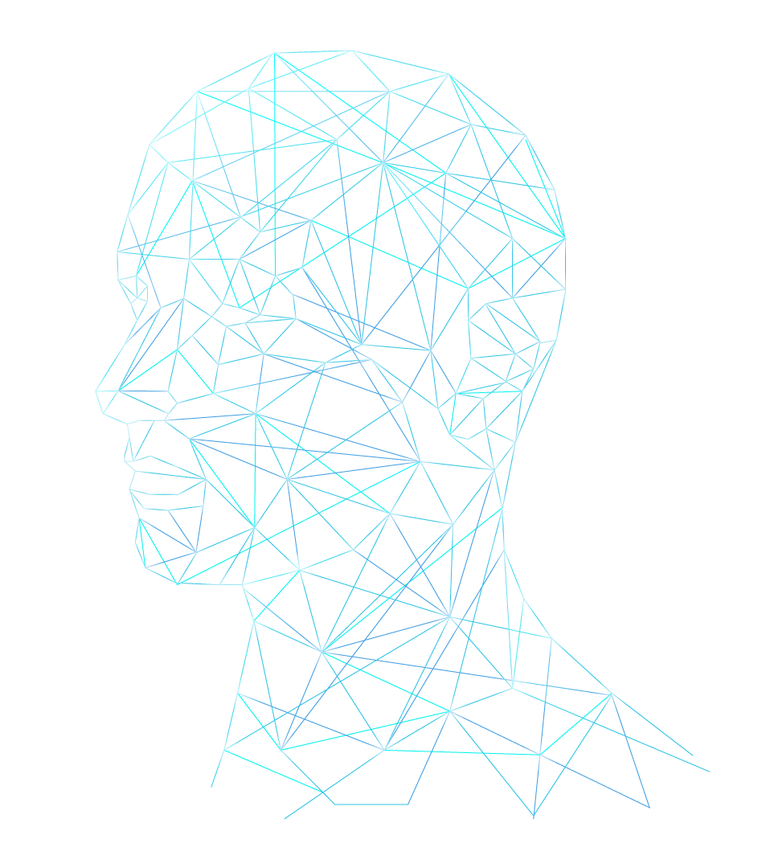
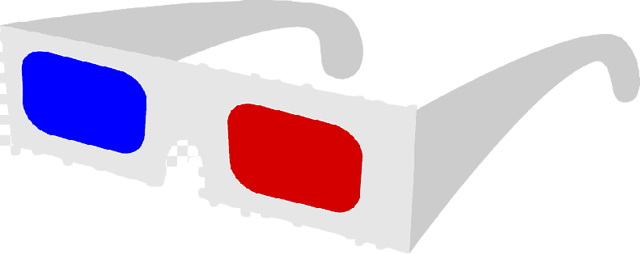
Cybersecurity & AI
Mar1 and K1-R1L²

Slide 2
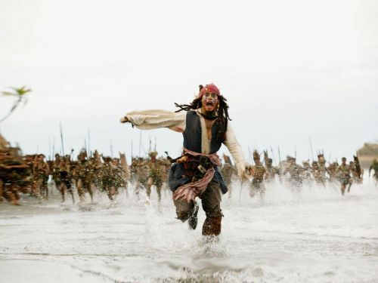
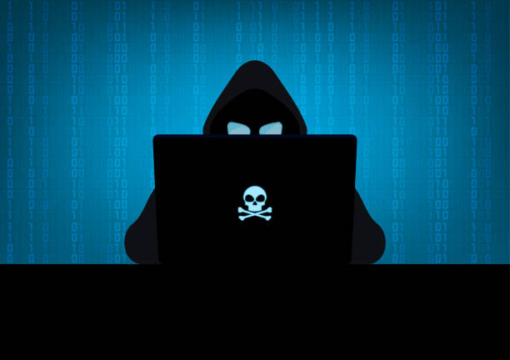
Introduction
F

Slide 3
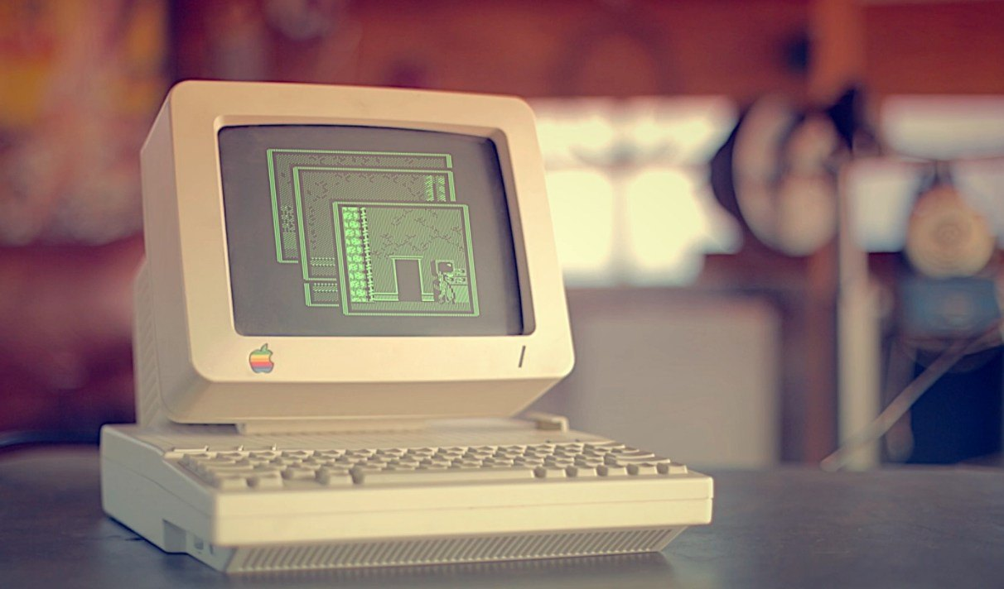
Histoire
A

Slide 4
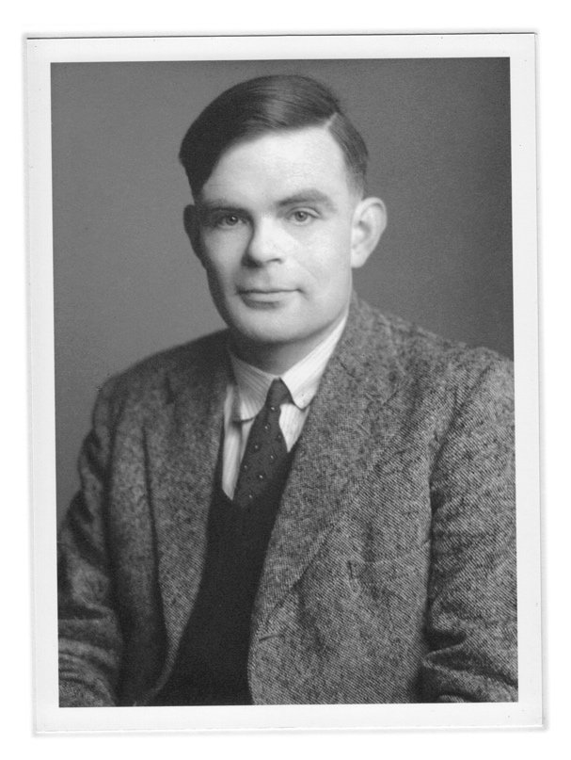
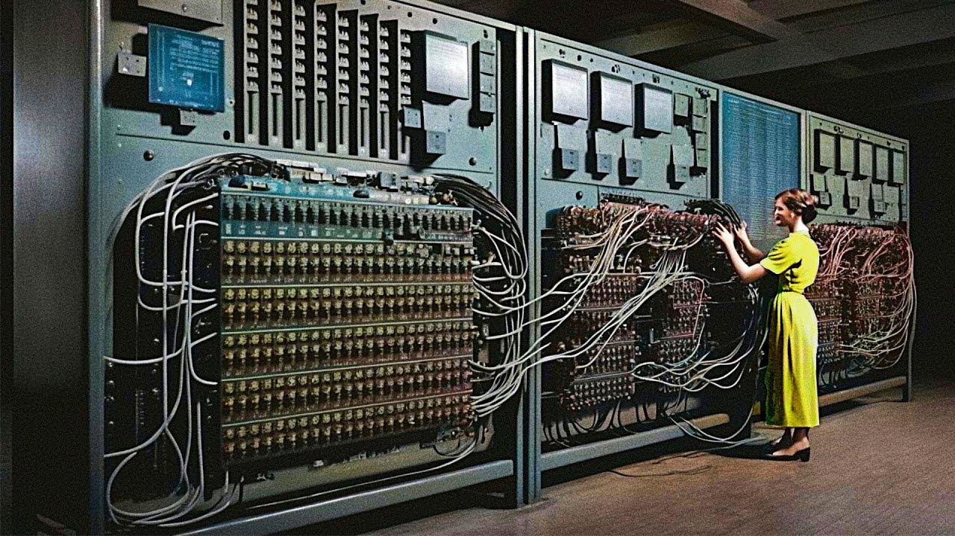
Premier ordinateur
Alan Turing
Alan Turing était un mathématicien, logicien et cryptologue britannique qui a joué un rôle essentiel dans la création de l'informatique moderne
U

Slide 5
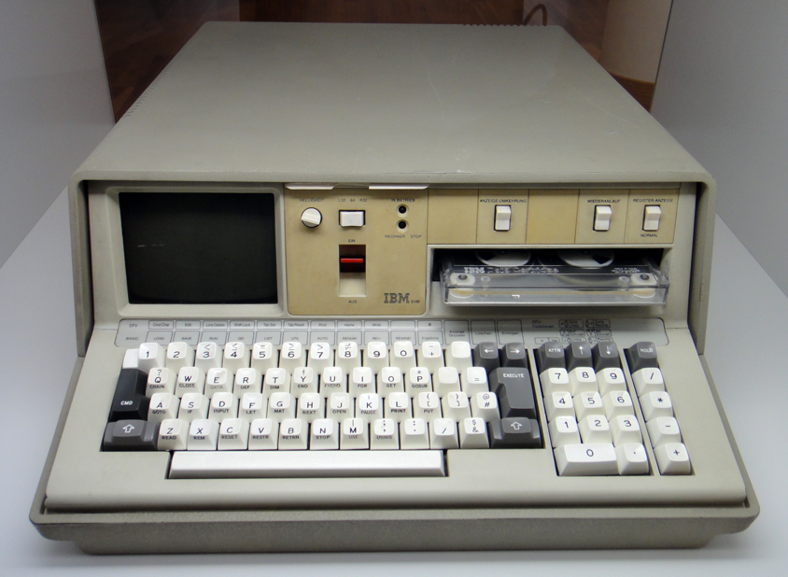
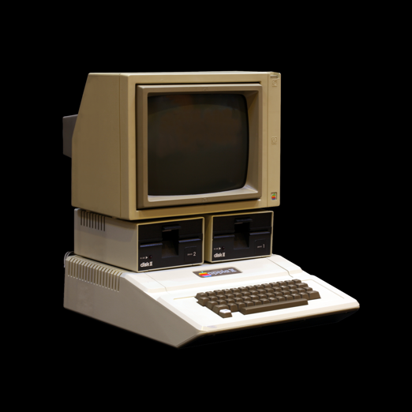
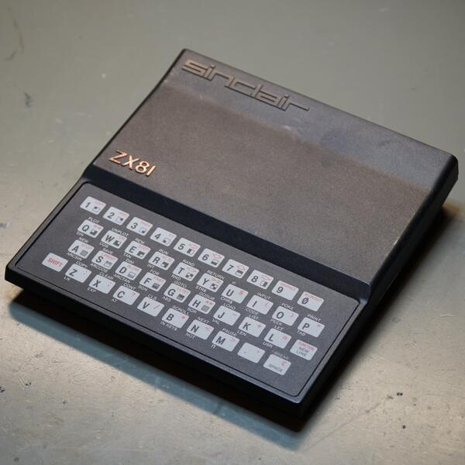
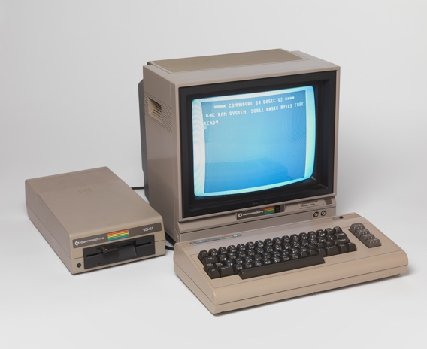
Evolution des ordinateurs
1975
1977
1981
1982
IBM 5100
APPLE II
ZX81
COMMODORE 64
S

Slide 6

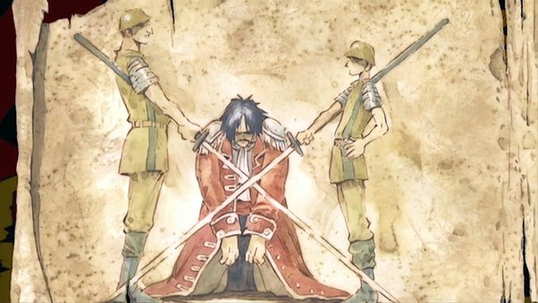
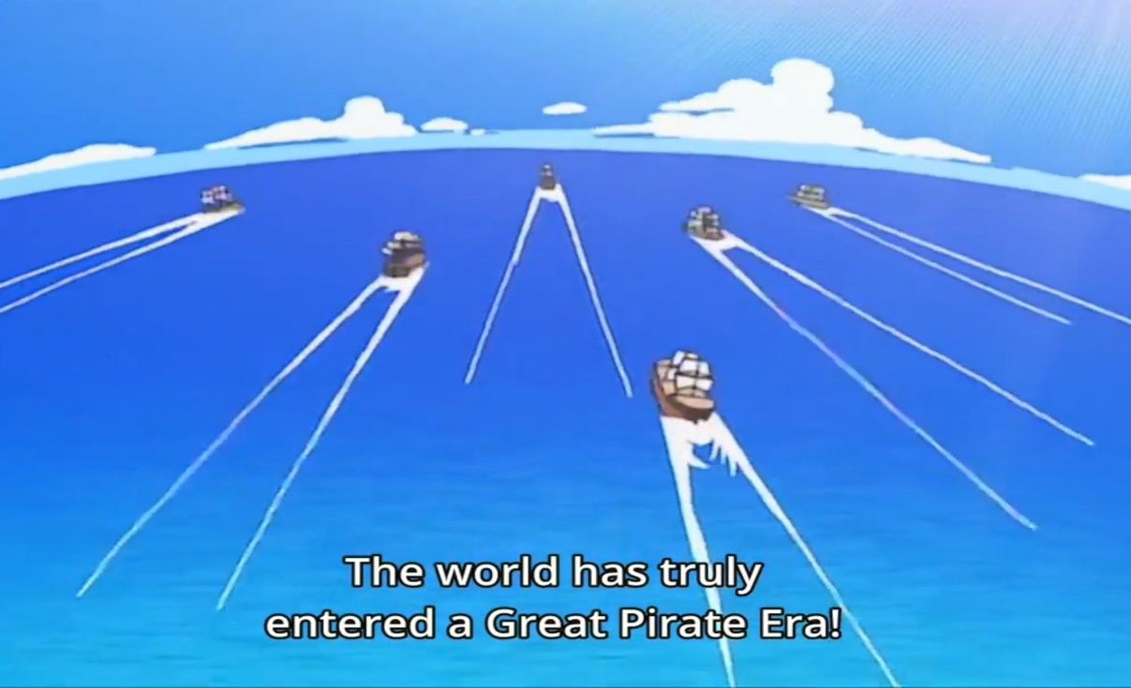
INTERNET
S

Slide 7
MALWARES
E
R
Ransomwares
S
Spywares
Logiciel rançonneur
Logiciel espion
V
Virus
W
Worms
Code malveillant
Logiciel autoréplicatif

Slide 8
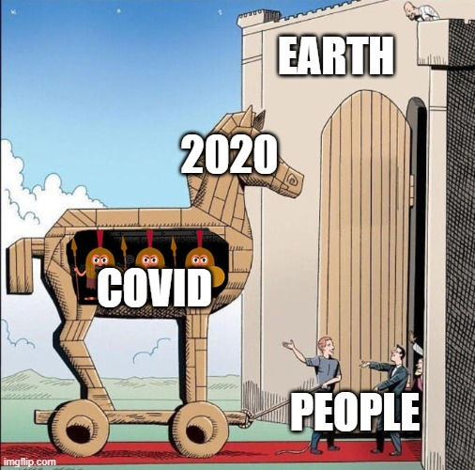
Trojan Horse
PISTE

Slide 9
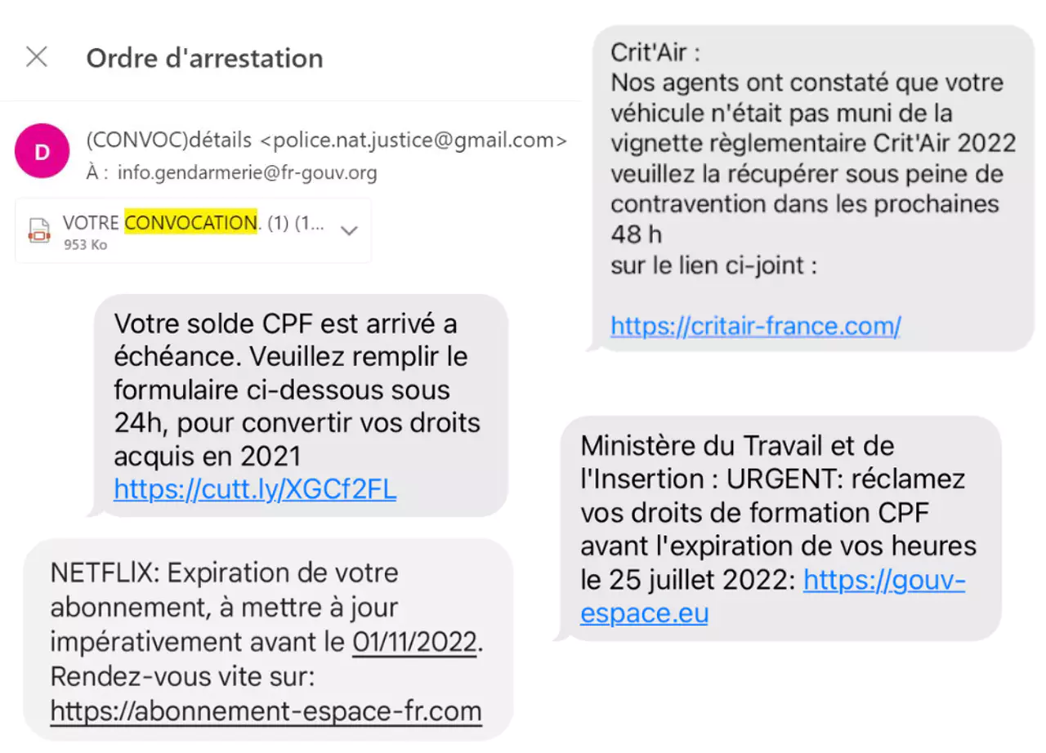
Messages d’arnaque

Slide 10
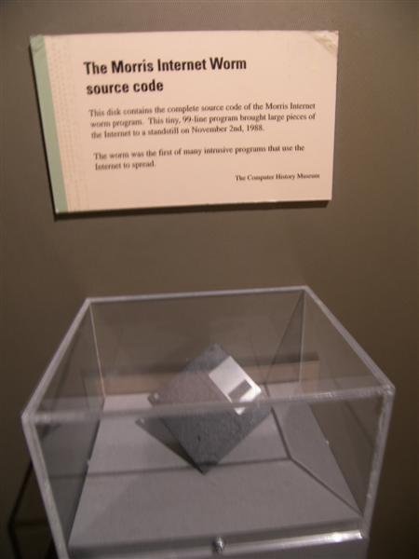


Quelques exemples de hacks dans l’histoire
Ver Morris
Target Data Breach
WannaCry
Despite being red, Mars ivery cold

Slide 11
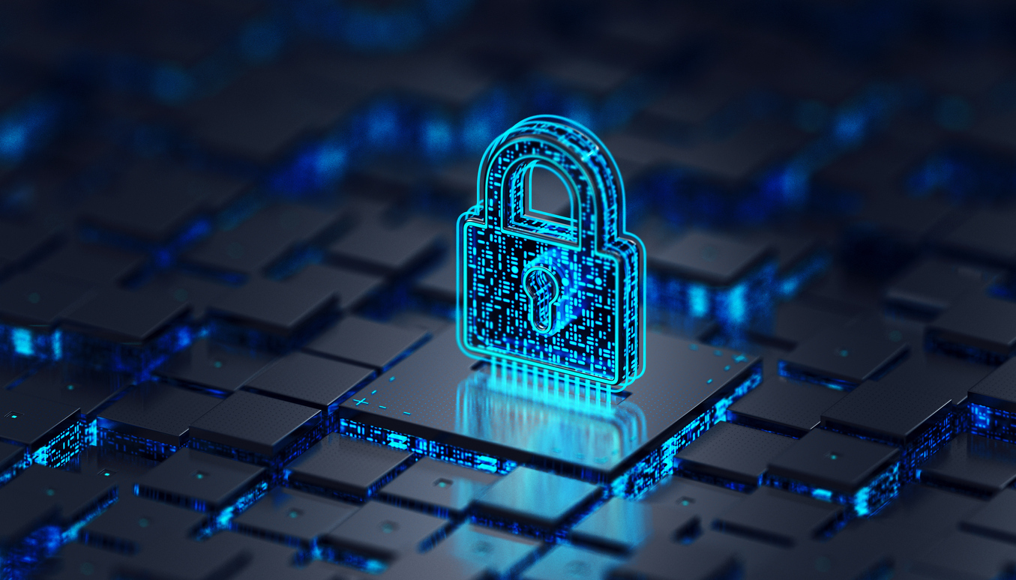
CYBERSECURITE

Slide 12
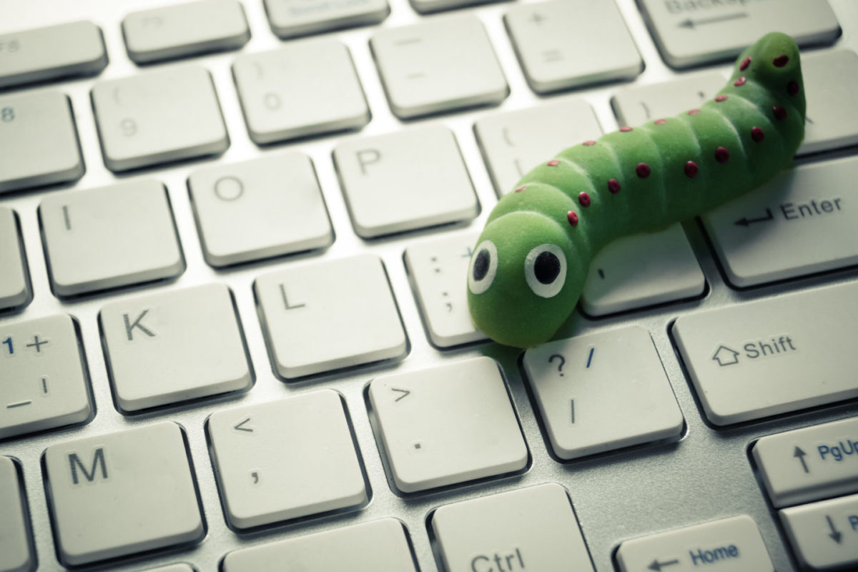
Les débuts de la cybersécurité
Creeper, Morris et compagnie…

Slide 13





Cybersécurité : un enjeu mondial
Civiles ou militaires, nationales ou internationales, toutes les grandes organisations se sont penchées sur le sujet

Slide 14
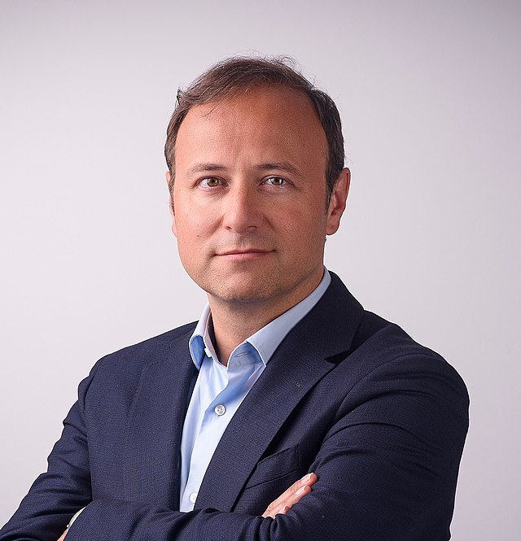
PIerre Barnabé
Anticipation
Innovation
Collaboration

Slide 15
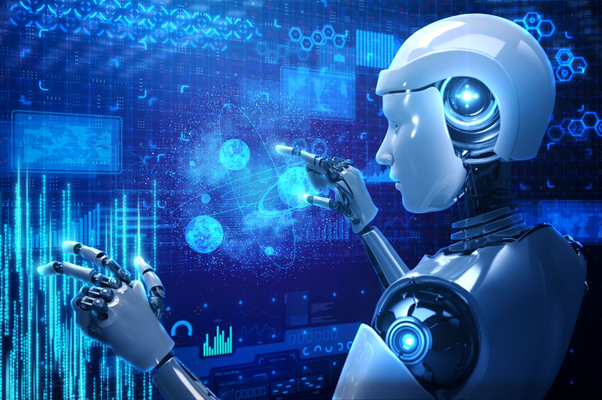
Et l’IA dans tout ça ?

Slide 16
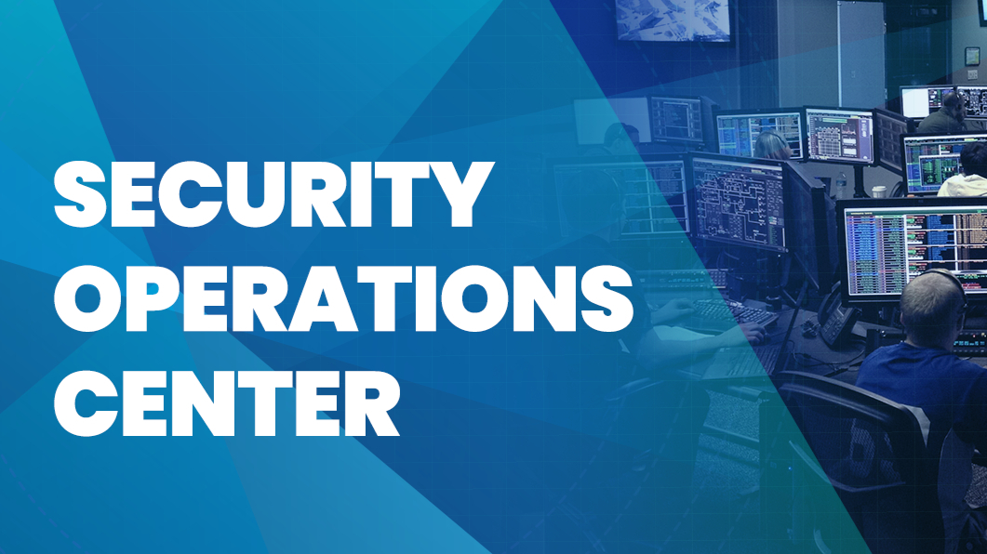
L’IA le renfort des humains
L’IA permet un traitement de volumes de données à des vitesses largement supérieures à l’humain et ainsi une meilleure réactivité des SOC

Slide 17
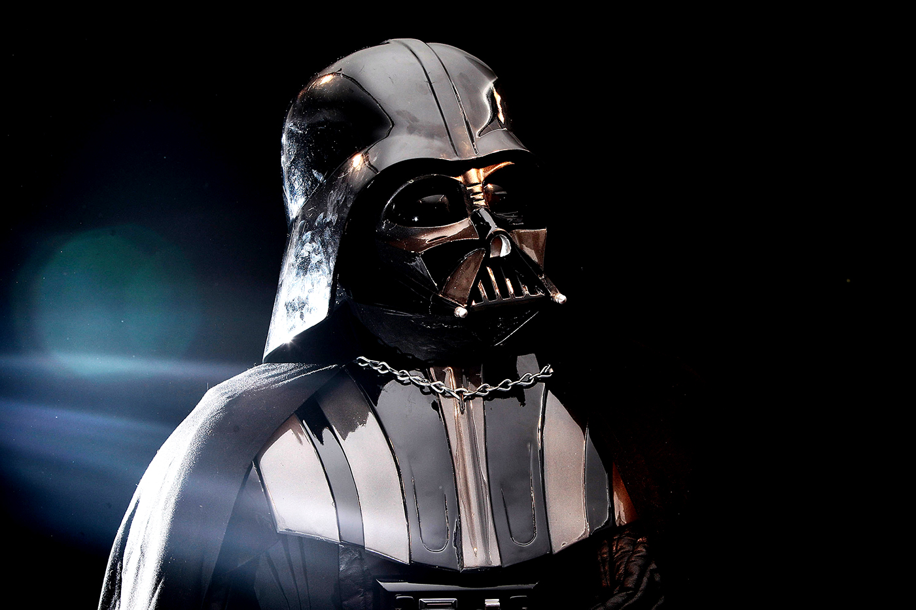
Le “Côté obscur” de l’IA
Si l’IA est une aide précieuse pour la cybersécurité, elle est aussi un outil pour les hackers et leurs attaques.
De l’aide dans la rédaction de mails d’arnaques à des programmes sophistiqués pour casser des codes ou trouver des failles, elle est également présente dans les activités combattues par la cybersécurité

Slide 18
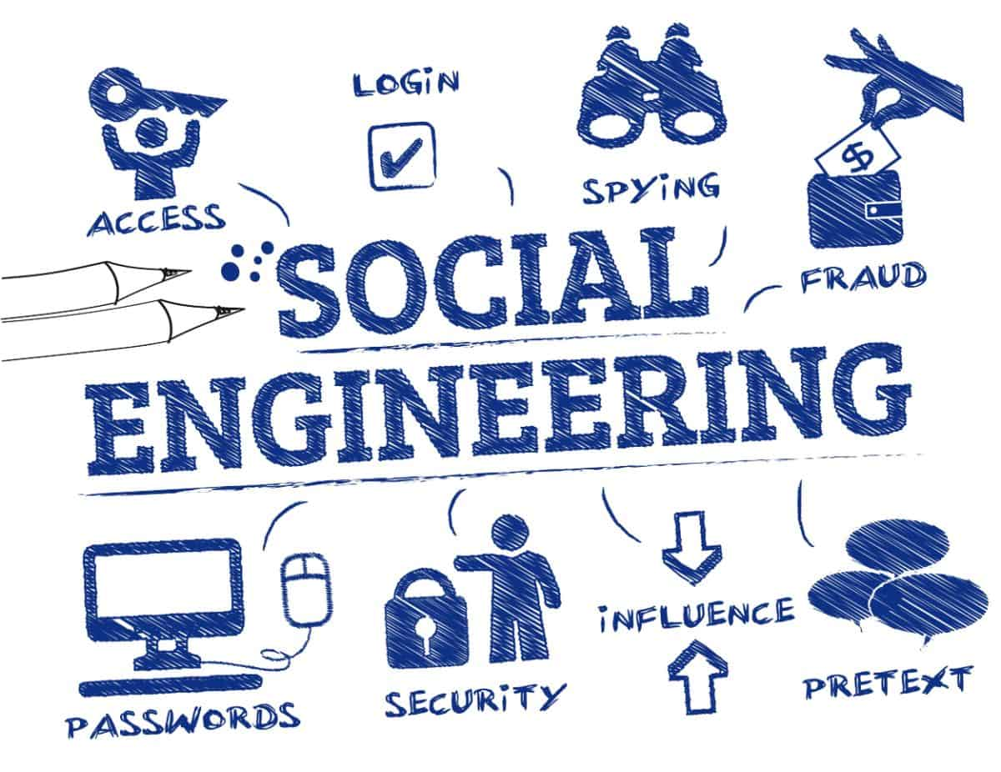

Slide 19
Chaîne de vulnérabilité
Conception
Installation
Exploitation
Fabrication
Configuration
Facteur humain

Slide 20
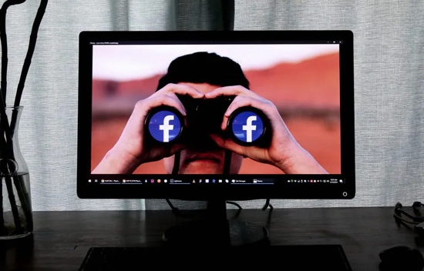

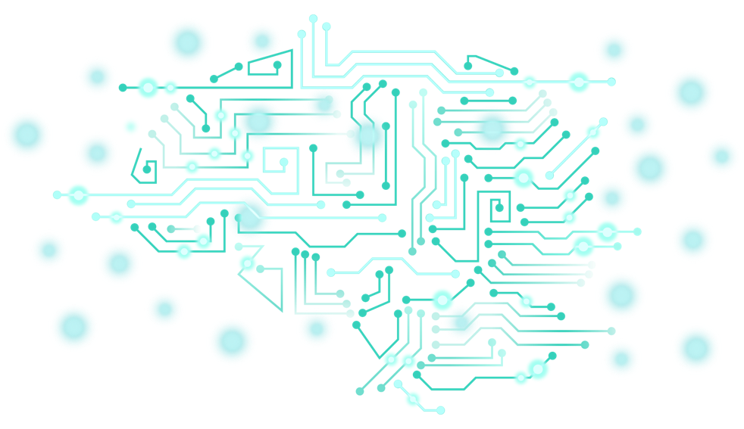
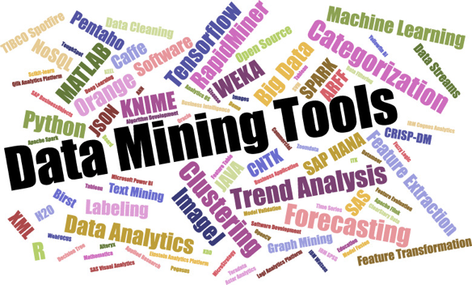

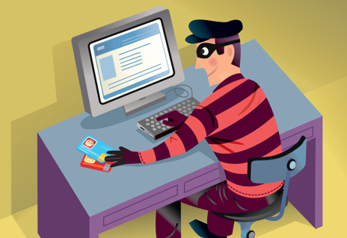
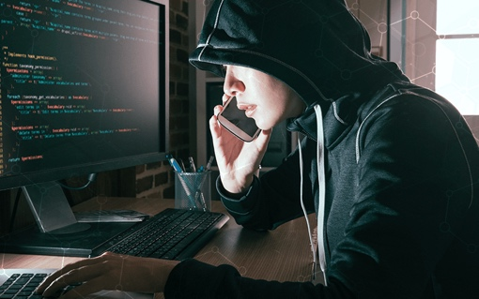
Méthodes
Collecte de Data
Espionage
Outils
Trashing
Réseaux sociaux
RDV

Slide 21
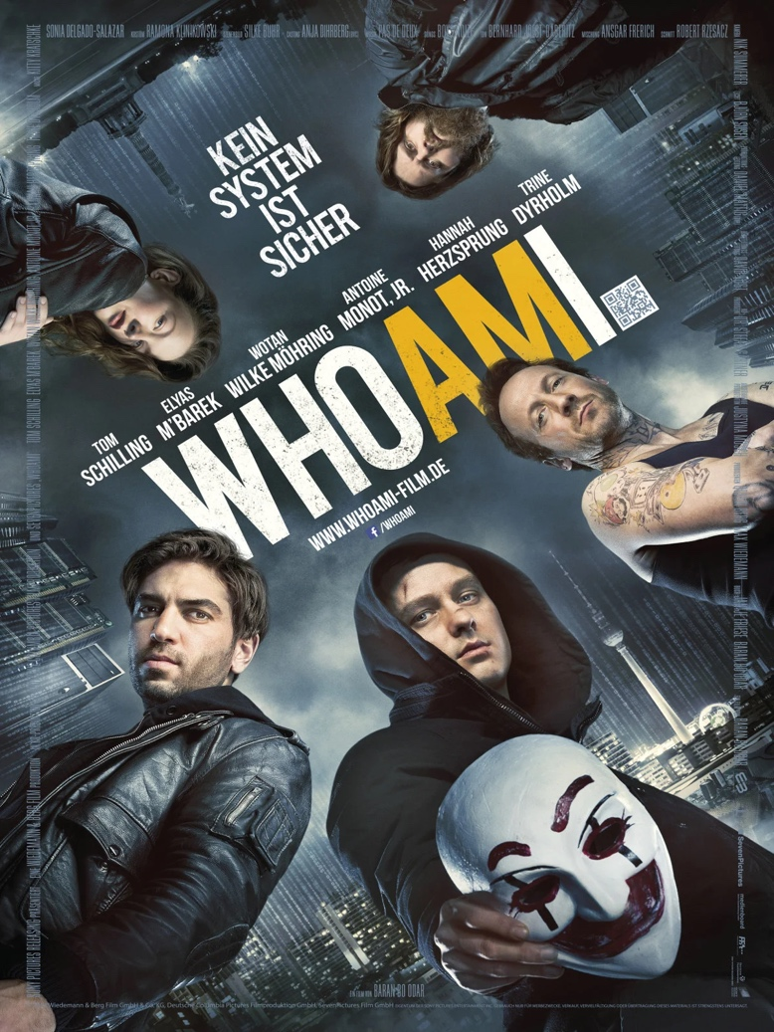
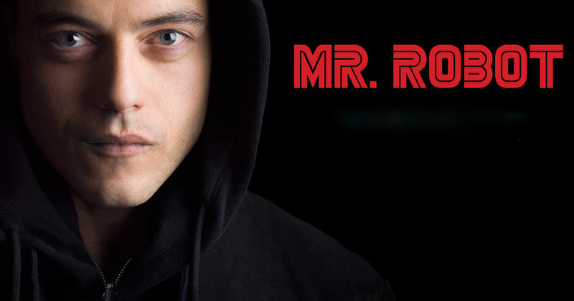
Exemples
Exemple 1 : Who am I ?
Exemple 2 : Mr.Robot

Slide 22
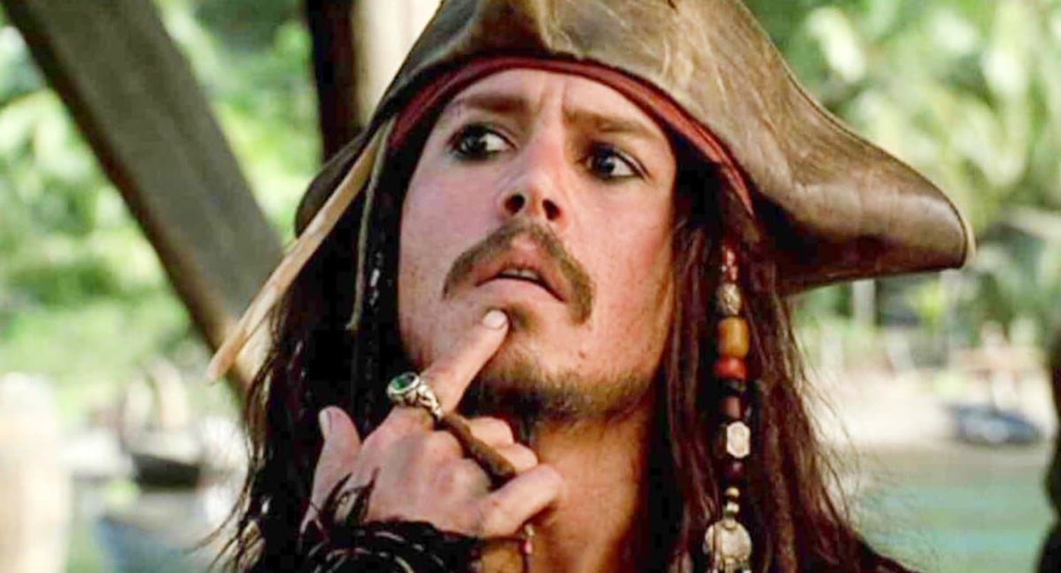
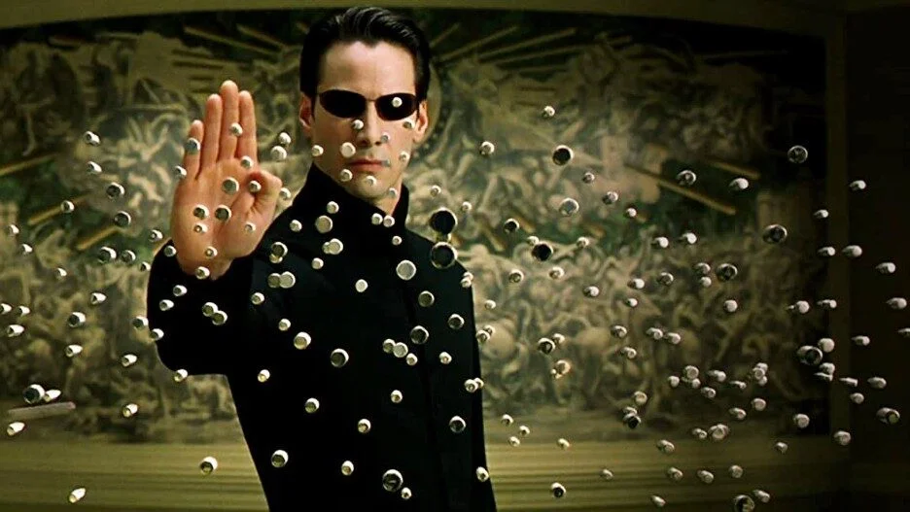
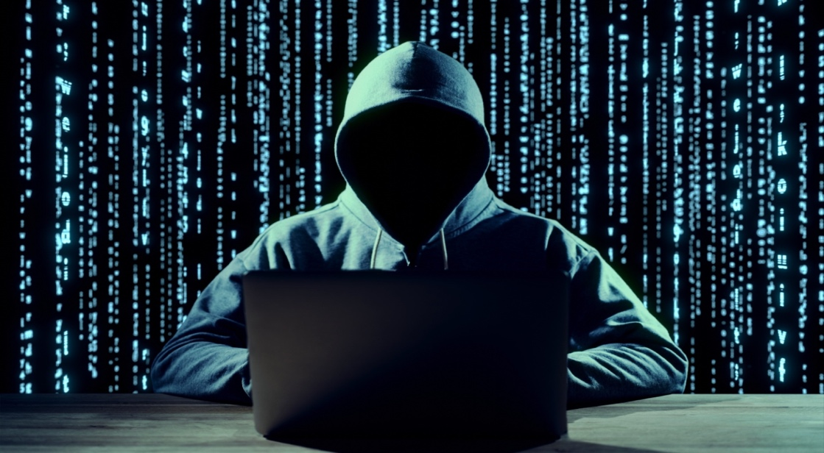
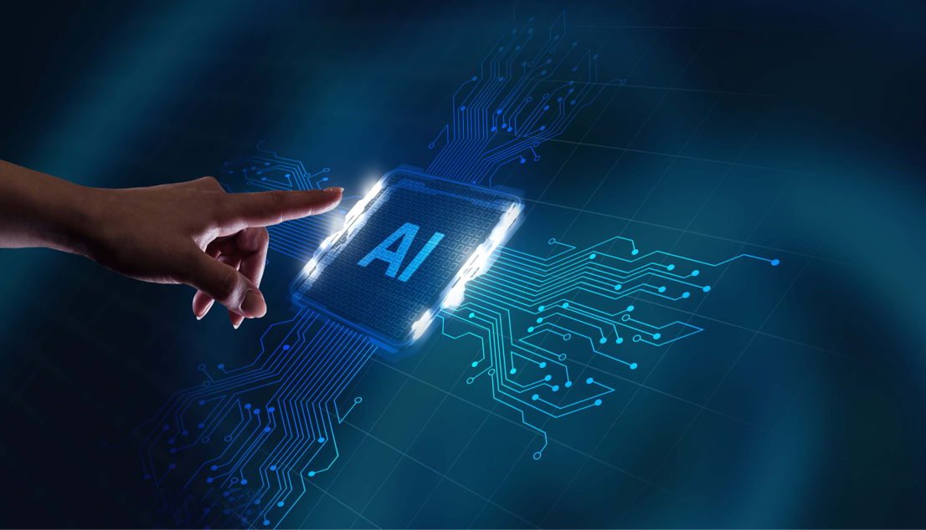
CONCLUSION

